Slide 1
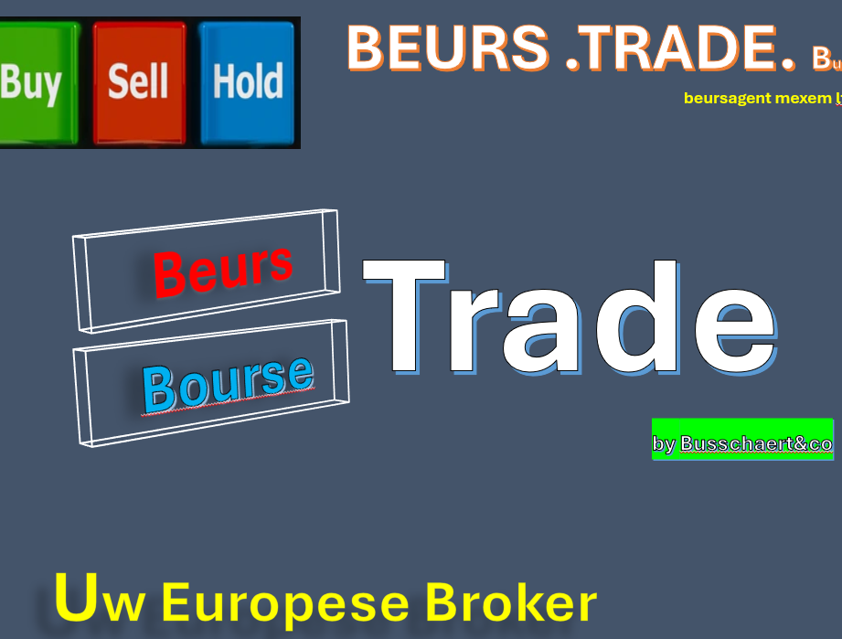
+24,5% rendement 2024
+97,2% rendement in 2025
Deze week
Alert
berichten
Piers de raveschootlaan 113 hoek De smidplein 050344777 samen met Goldbugs finance 050 731 789 uw goudbank
Centrum knokke kruispunt lippenslaan /elisabethlaan/burgemeester desmidtplein /pierslaan hoekgebouw

Slide 2
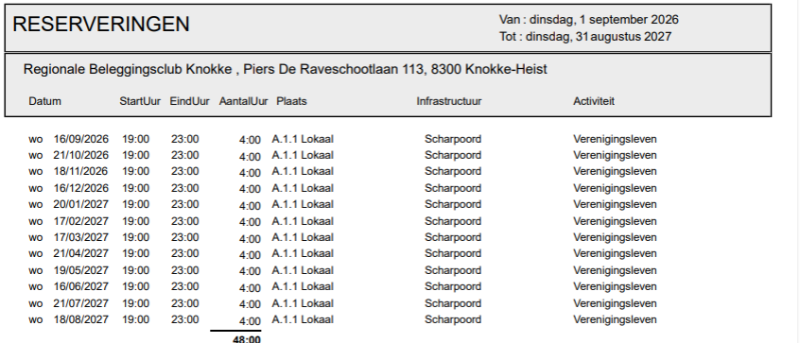
Regionale Beleggingsclub Knokke-heist
Scharpoord19 uur gratis
2026
 | volgende
 | 18 november
 | 16 december

Slide 3
Private portfolio beleggers
Macro economische items
Technische en fundamentele analyse van onze economie ;financiële wereld en
aandelen beurzen
5
20/02/16

Slide 4
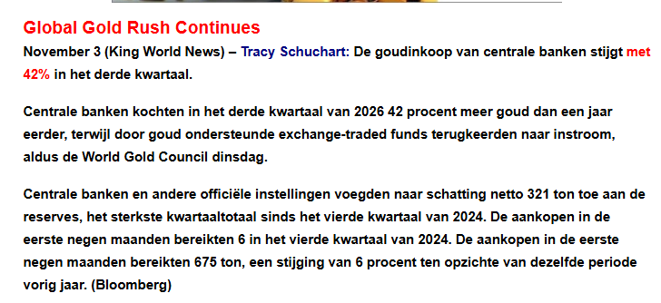
Goldbugs
finance news

Slide 5
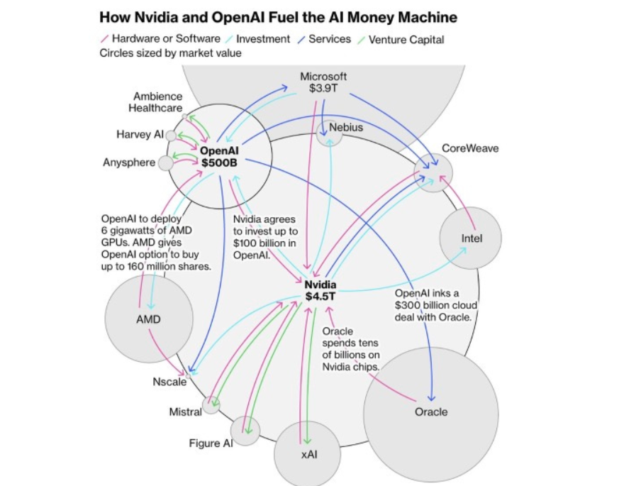
Goldbugs-finance news

Slide 6
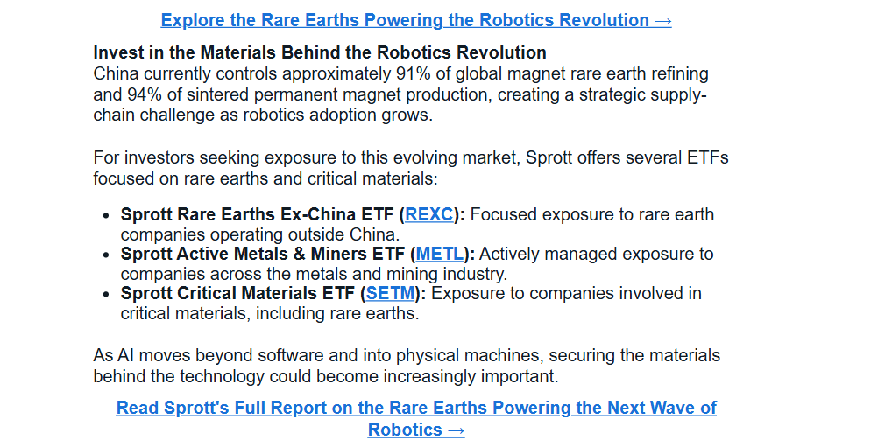

Slide 7
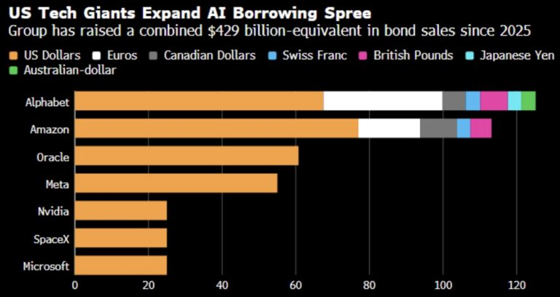

Slide 8
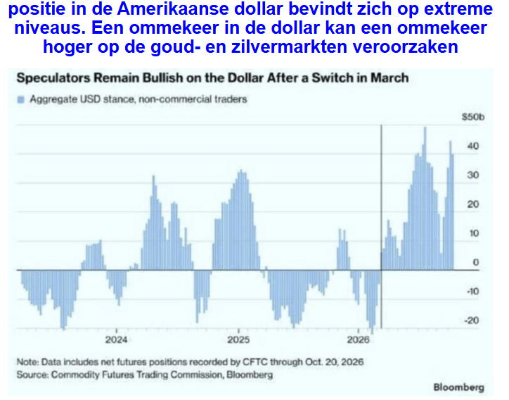

Slide 9
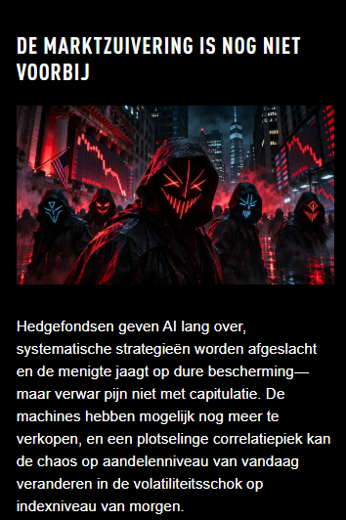


Slide 10
Kan er nu een zware beursdaling komen???
Helaas ja
Iedereen is belegd in aandelen wat goed is maar er is een te grote concentratie op dezelfde aandelen
En dat heeft de enorme stijging van de beursindexen veroorzaakt
De beurs heeft gratis geld gecreëerd,,maar dit wordt maar echt geld als men uit de beurs stapt
Doch als iedereen dit doet gaat men zelfde veroorzaken maar dan recto verso wat de aankoopmomentum was.
Met die verstande dat stijgingen langzaam gebeuren en daling steeds snel gaan
Dus neemt de ongelooflijke grafieken van de stijgende beurzen de laatste 20 jaar en draait die om en deelt de tijds bestand door 10 en u krijgt ee, heel scherpe daling
De beste waarden kunnen tot 75 à 90% dalen

Slide 11

Tel 050344777
Goldbugs
Uw goudbroker
Heeft waarschijnlijk de scherpste aankoop en verkoop prijzen
voor uw beleggingsgoud,,klanten in Knokke zijn veeleisend en trouw!
Deze foto van Onbekende auteur is gelicentieerd onder CC BY-ND

Slide 12
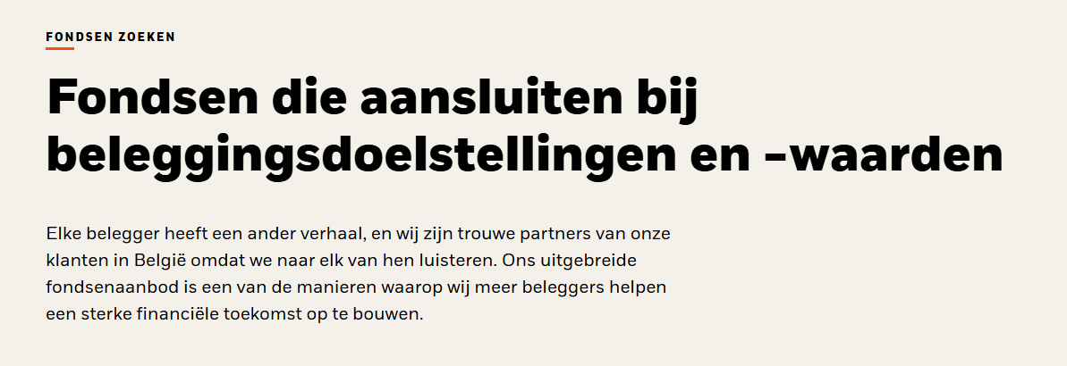

Slide 13


Slide 14
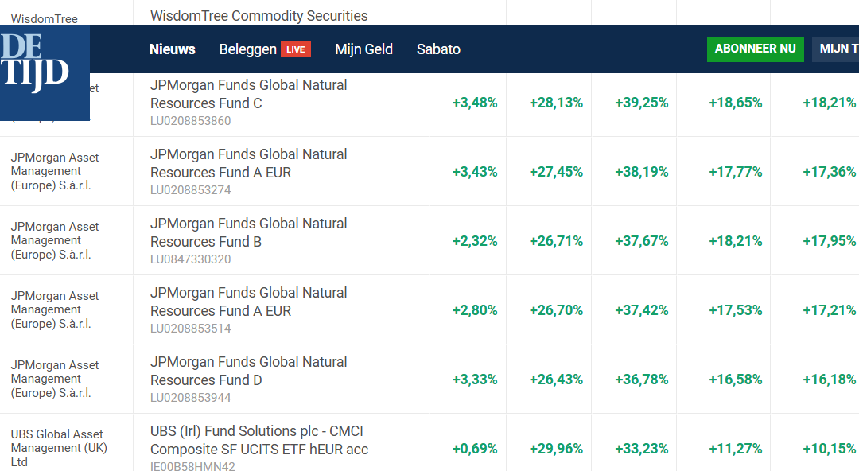

Slide 15
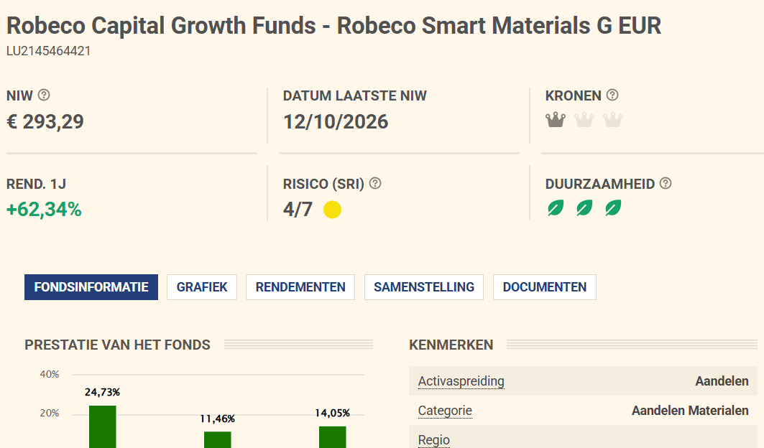

Slide 16
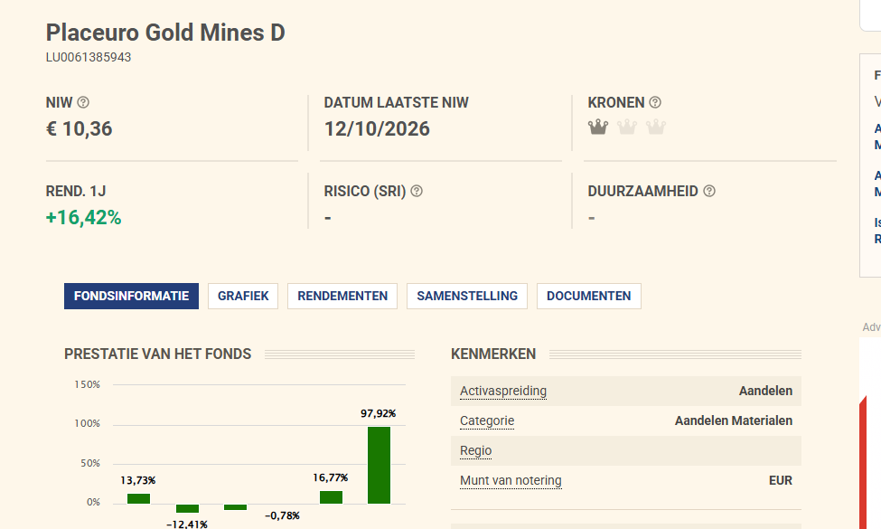
Placeuro gold mines nu koopwaardig

Slide 17

Bedrijfsobligaties in €.
Selectie van emissie van euro-obligaties in verschillende munten
18

Slide 18
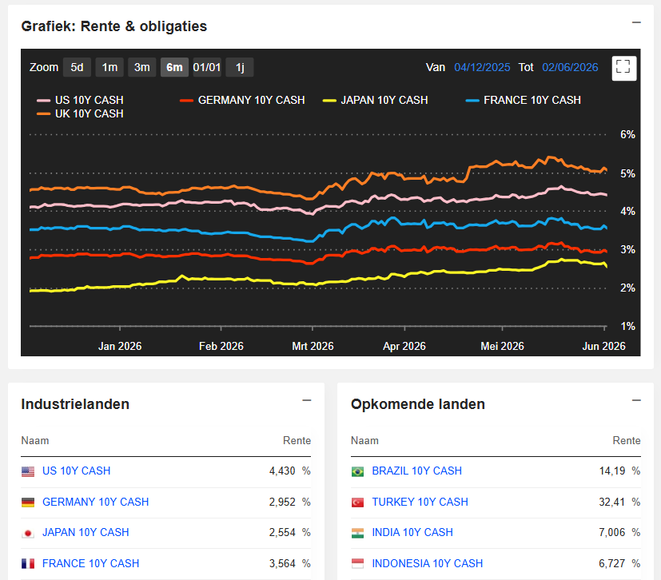
Alle informatie op kantoor

Slide 19

Aandelenselectie
Opgelet een koersdoel is een hypothetische cijfer dat wij naar voor
schuiven als streefdoel maar daarom niet altijd bereikt zal worden!!
Let op al uw aankopen en verkopen steeds te bespreken met je adviseur
23

Slide 20
Deze
Onze aan/verkoop adviezen
DYNAMISCH BELEGGERS
Ondergewaardeerde aandelen
2026
Succes met
B.T.B
BEURS TRADE
BelgiumBUSSCHAERT
Deze aandelen zijn aandelen die gekocht worden wegens hun
prijszettingvermogen
Voor fractionele aankopen zijn wij de enige in Europa die dit kunnen dankzij platform van IABR

Slide 21
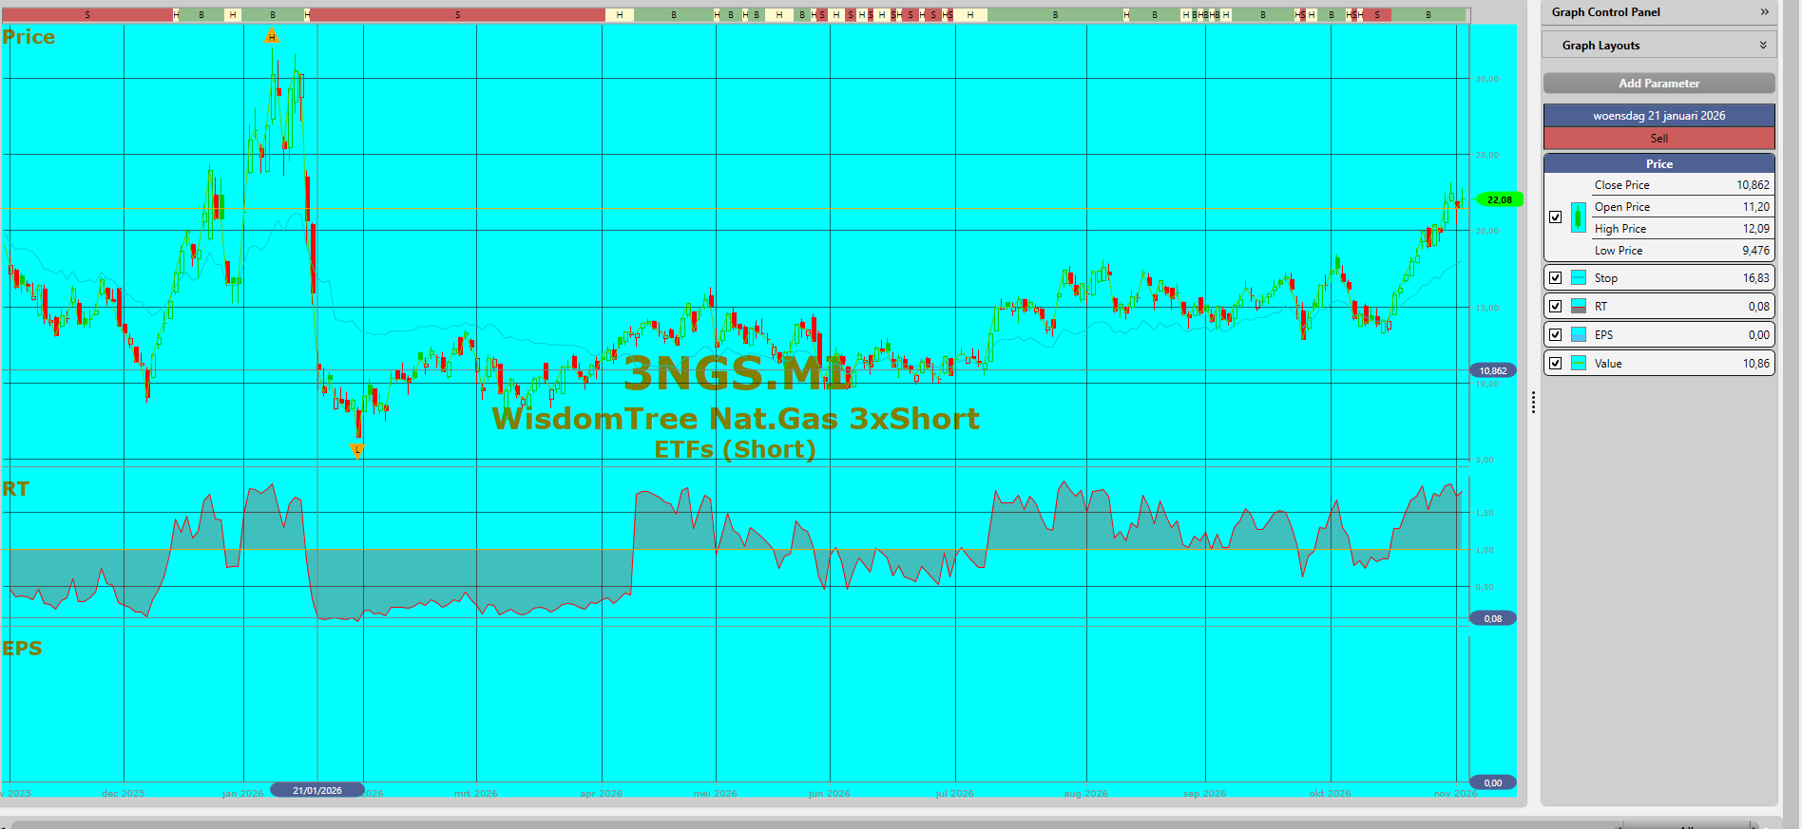

Slide 22
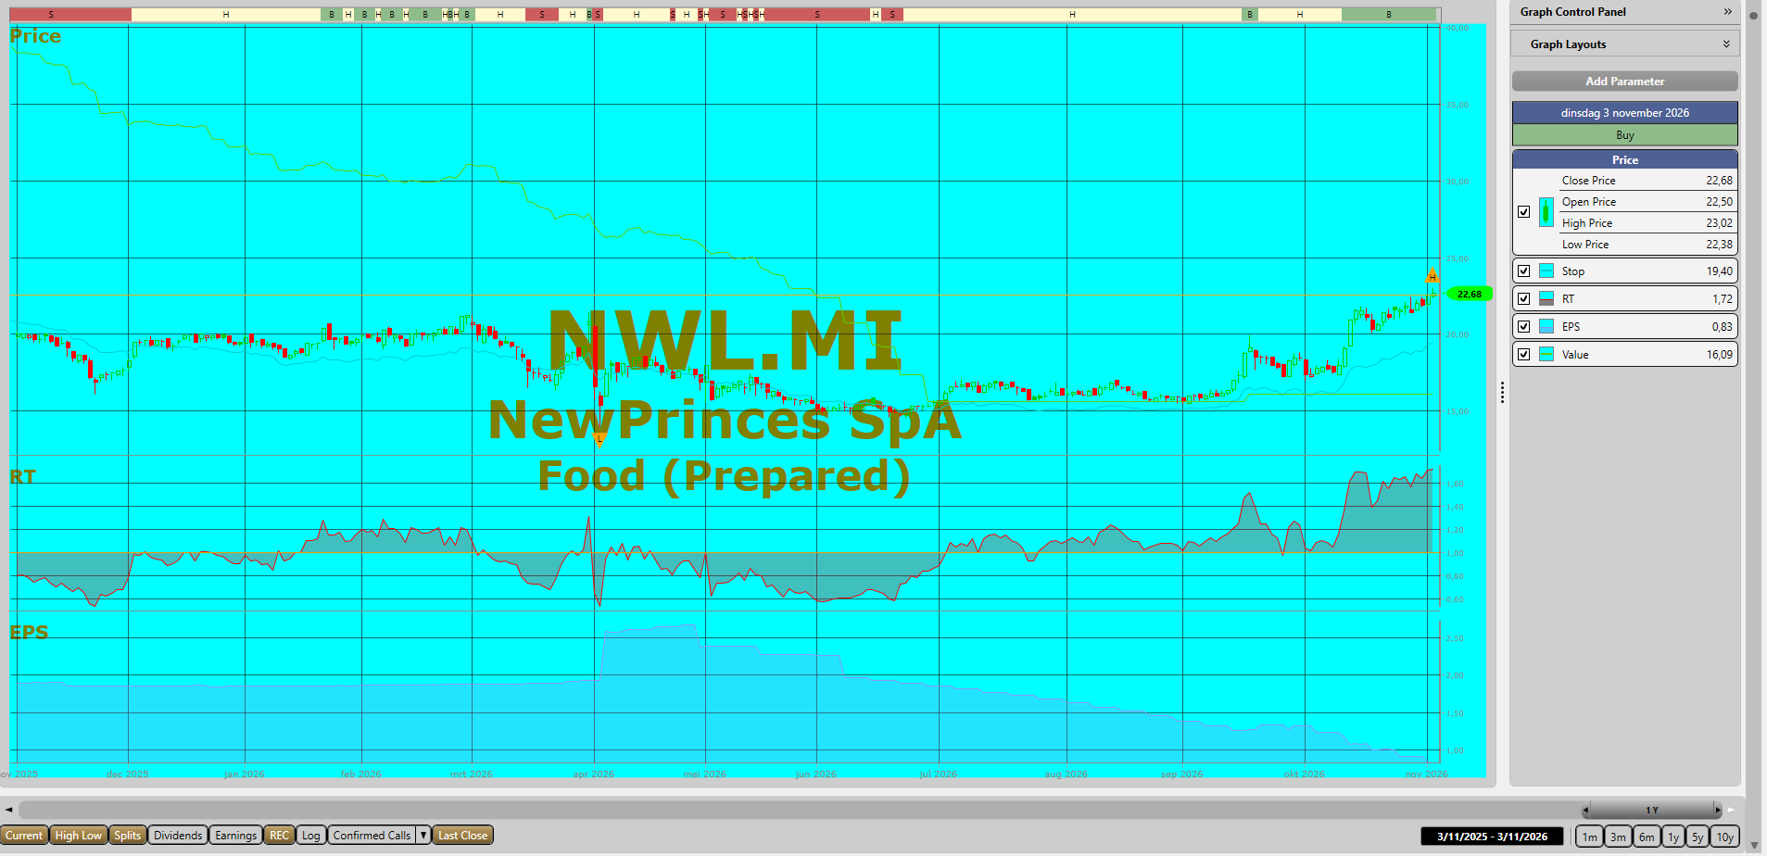

Slide 23
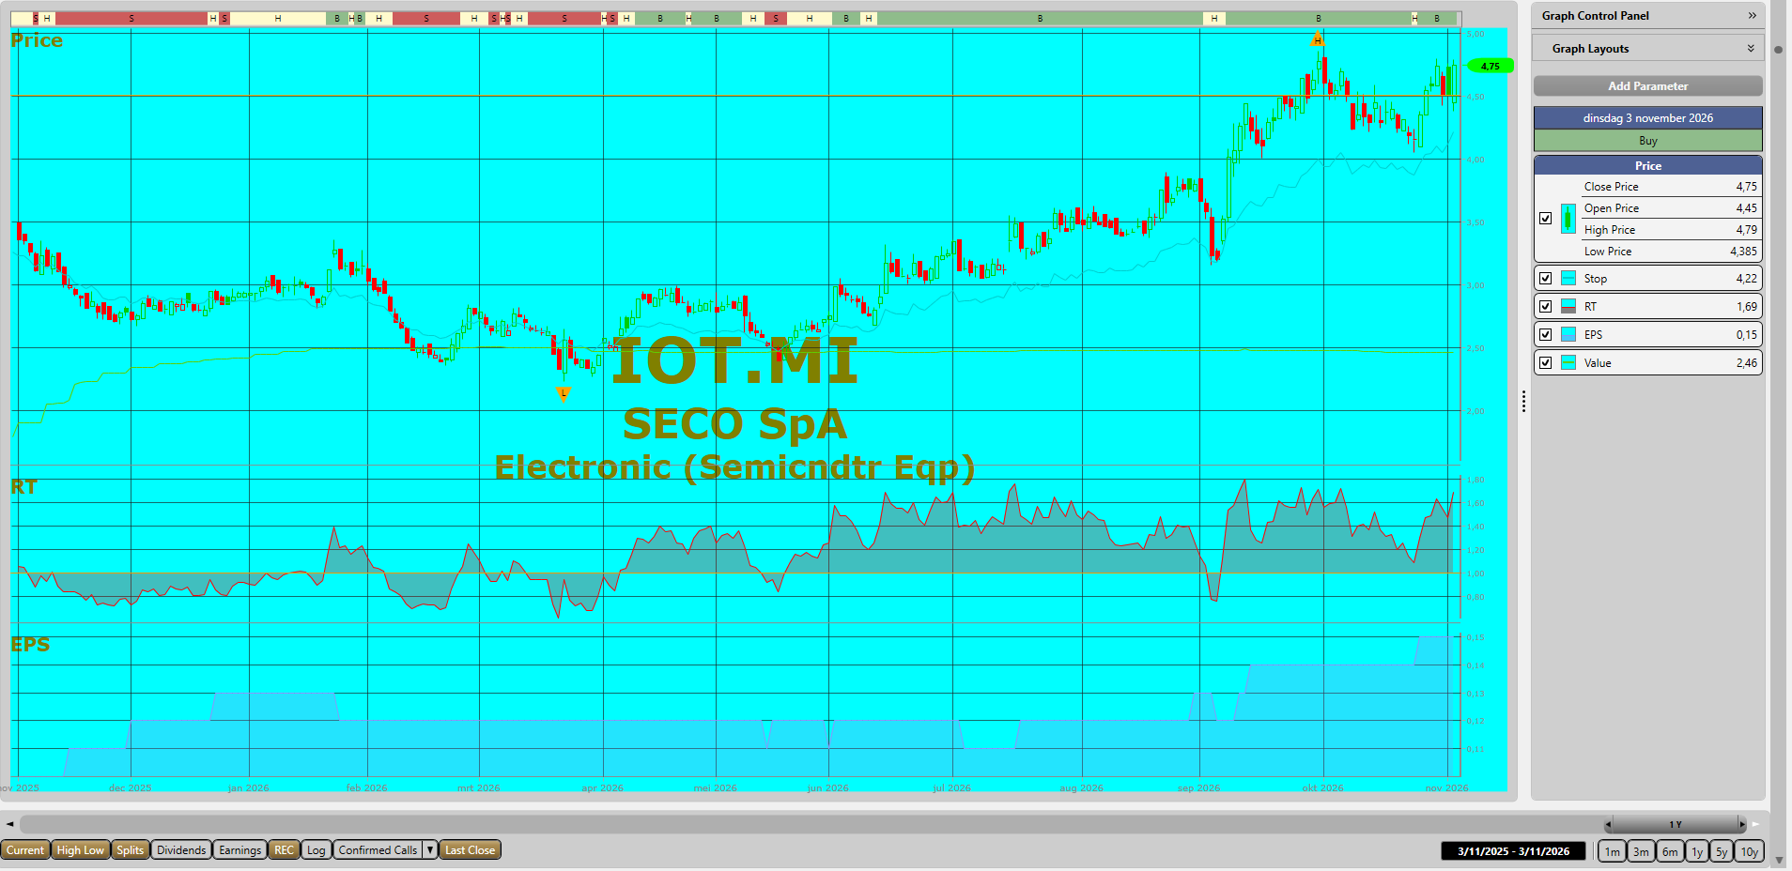

Slide 24
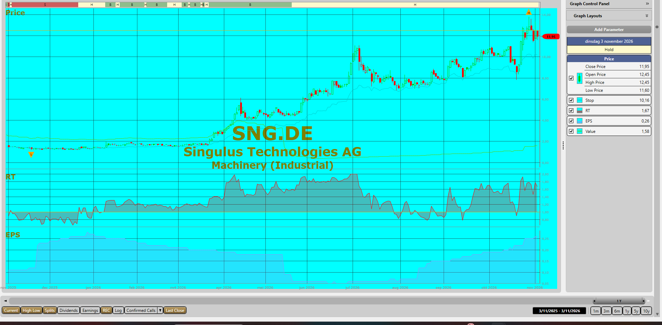
kopen

Slide 25
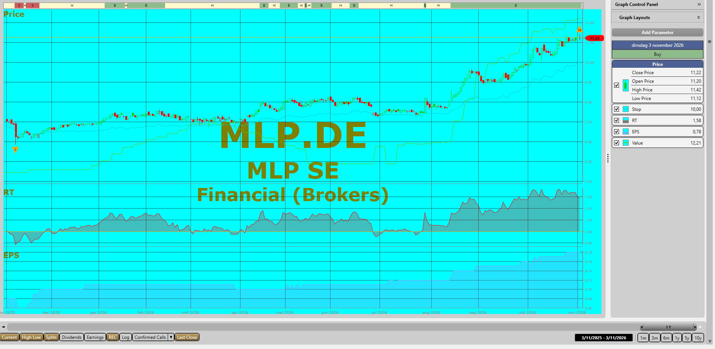
kopen

Slide 26
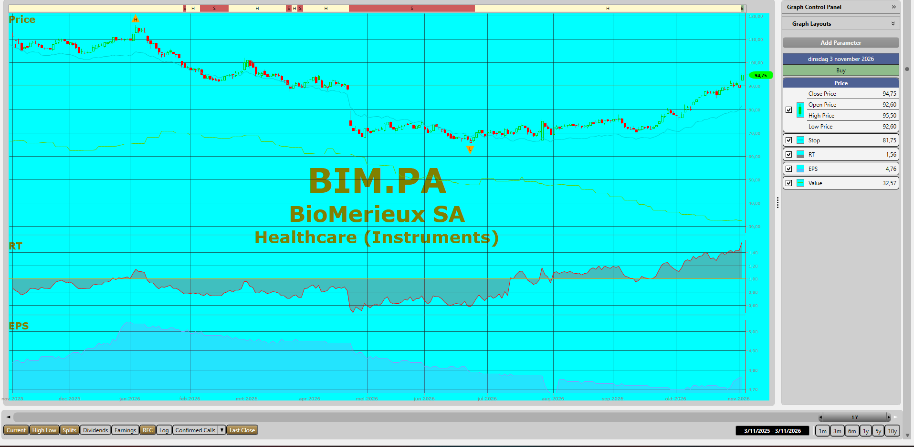
kopen

Slide 27
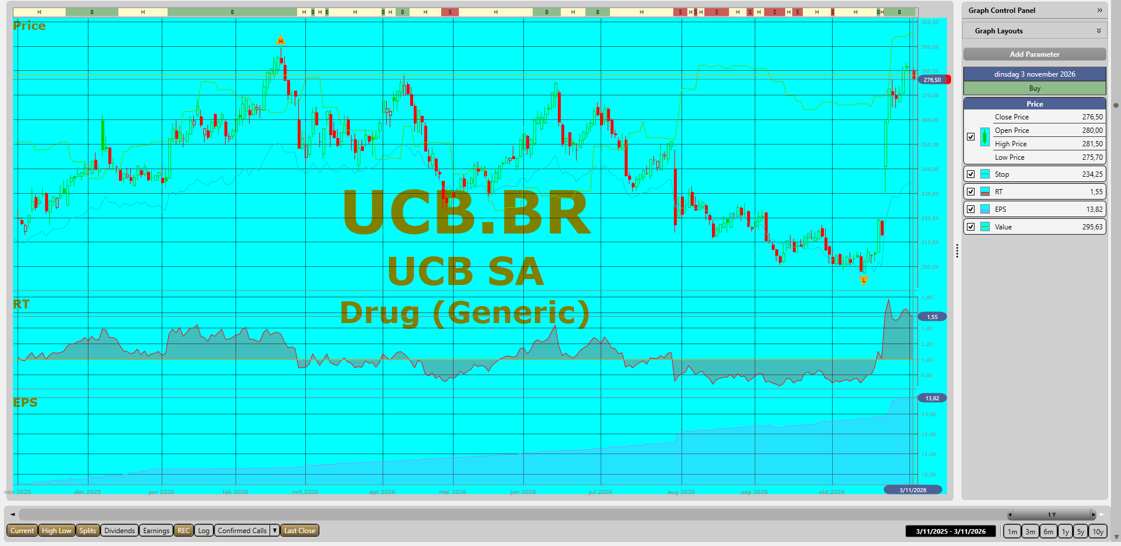
kopen

Slide 28
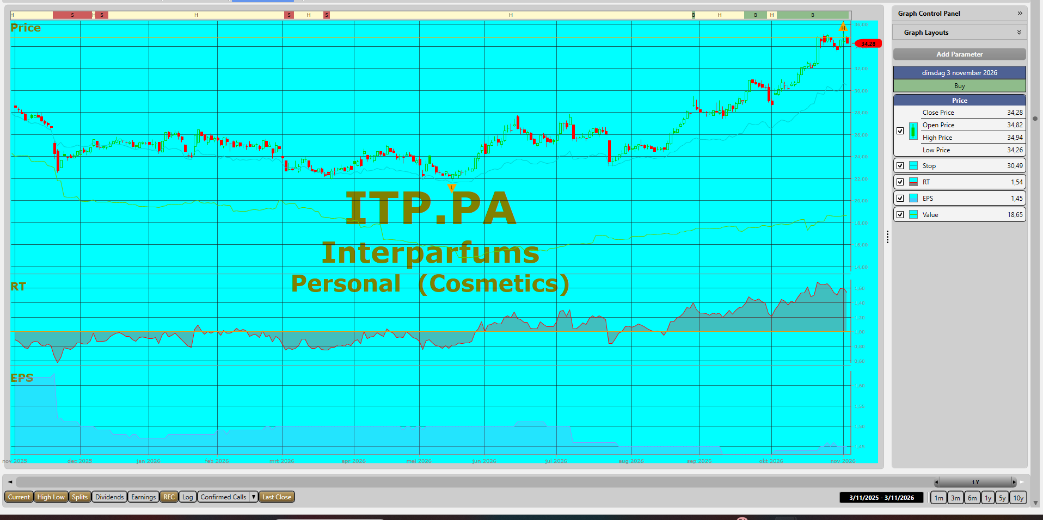
kopen

Slide 29
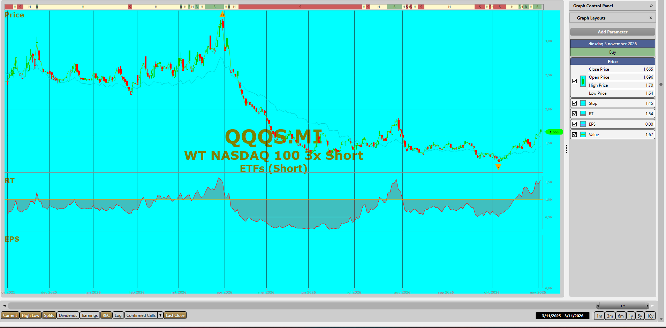
kopen

Slide 30
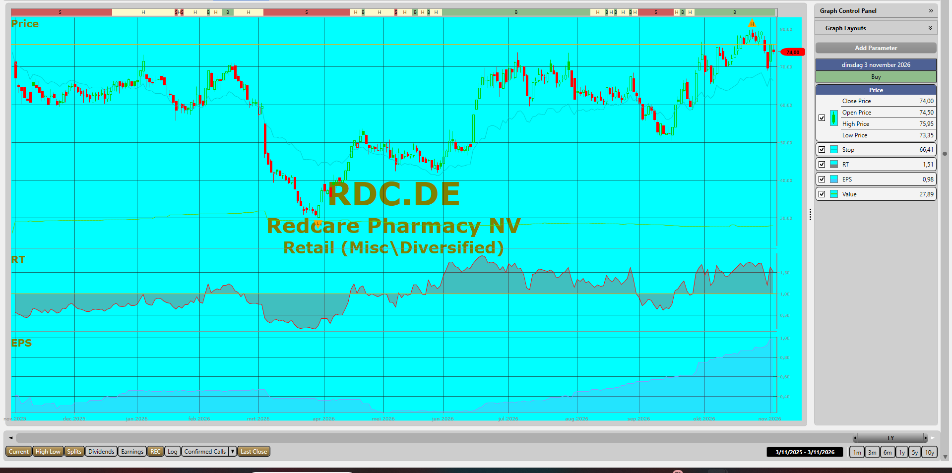

Slide 31
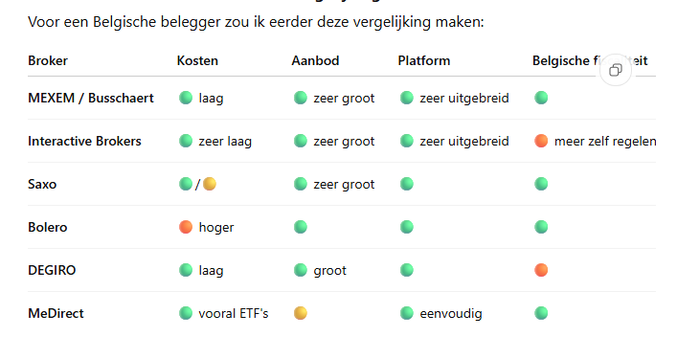

Slide 32
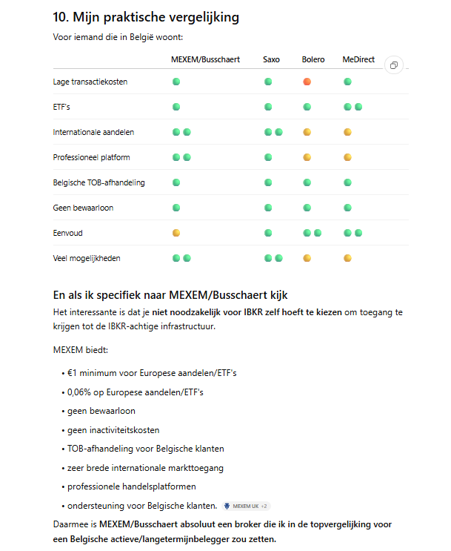
Dit is wat AI zegt over
Onze firma
Wij zijn een TOP broker
Bedankt AI

Slide 33
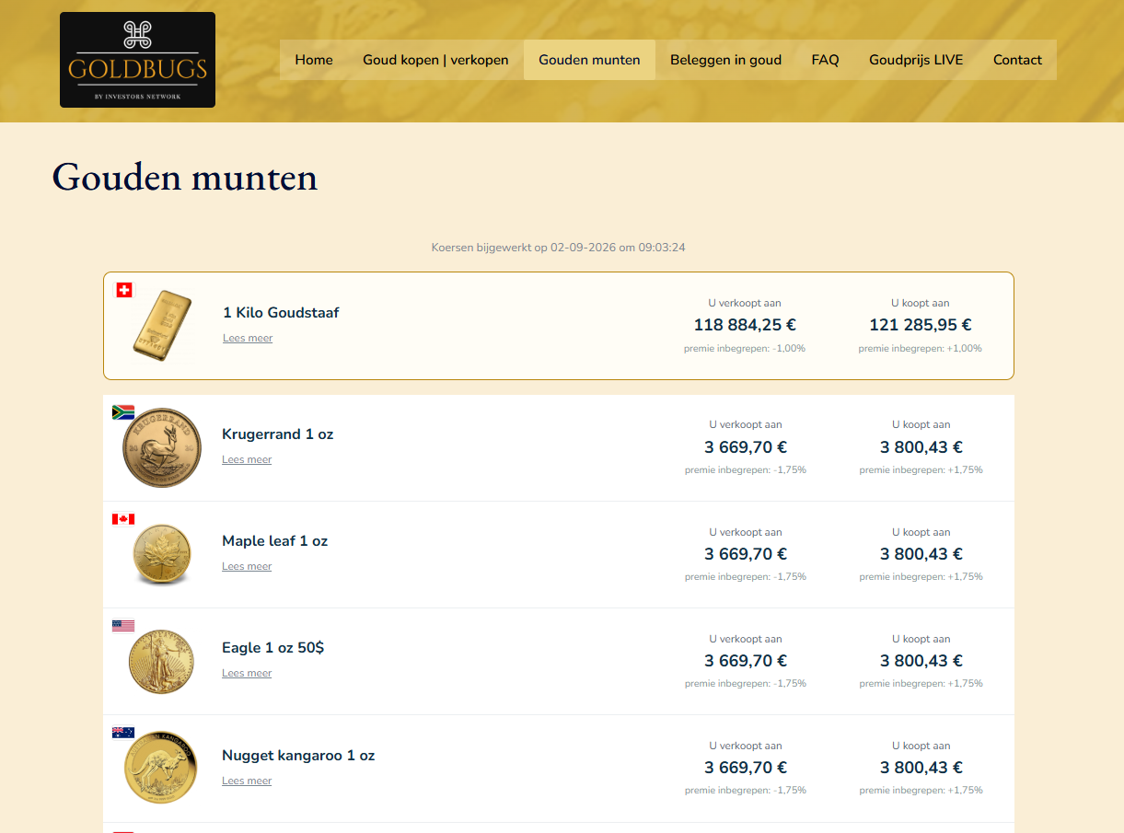
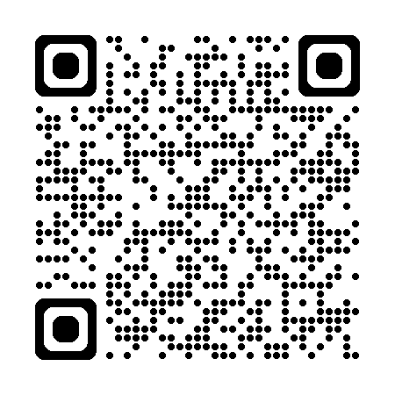

www.goldbugs.finance/gouden-munten/
Live
Goldbugs uw goudbroker

Slide 34

Een weinig voortwerken kan je verjongen

Slide 35
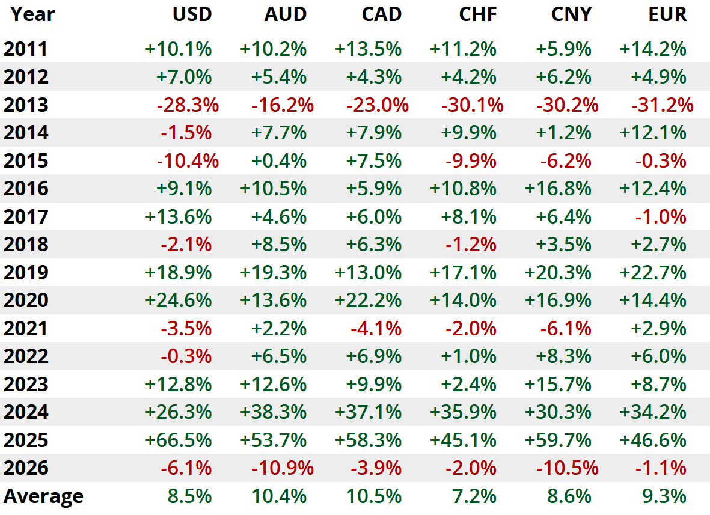
Schenkt gouden munten aan je kinderen voor hun verjaardag of feesten dit blijft de beste belegging met weinig risico
Mooiste geschenk voor kerst en nieuwjaar
Een gouden munt

Slide 36

BEURS .TRADE. Belgium
Busschaert
beursagent mexem ltd
Beurs
Trade
Bourse
by Busschaert&co
Uw Europese Broker

